Slide 1


Slide 2
CDISC Italian User Network TC
15 Marzo 2017

Slide 3
Agenda
CDISC Europe Interchange, Londra (24-28 Aprile 2017)
News dal mondo CDISC
SDTMIG v3.2 Conformance Rules v1.0 – Silvia Faini (CROS NT)
Varie ed Eventuali

Slide 4
Agenda preliminare prossimo
CDISC Interchange Europe
Londra (24-28 Aprile 2017)
26 e 27 Conference
  https://www.cdisc.org/events/interchanges/2017-europe-interchange/all
  https://www.cdisc.org/2017-europe-interchange-preliminary-program
Gli abstracts verranno resi pubblici nei prossimi giorni

Slide 5
News dal mondo CDISC
Prossimi Webinars gratuiti o riservati ai membri di CDISC http://www.cdisc.org/webinars
16 Marzo: CDISC Tech Webinar Series - Making CDISC SHARE Metadata Operational
4 Aprile: CDISC Public Webinar Series - Controlled Terminolgy Public Review
6 Aprile CDISC Members Only Mini-Training Series - Considerations in Submitting Data not Modeled in the SDTMIG (Solo membri)
11 Maggio - CDISC Members Only Mini-Training Series - Demystifying Biomarkers (Solo membri)
15 Giugno - CDISC Members Only Mini-Training Series - Governance for Data Capture Standards (Solo membri)

Slide 6
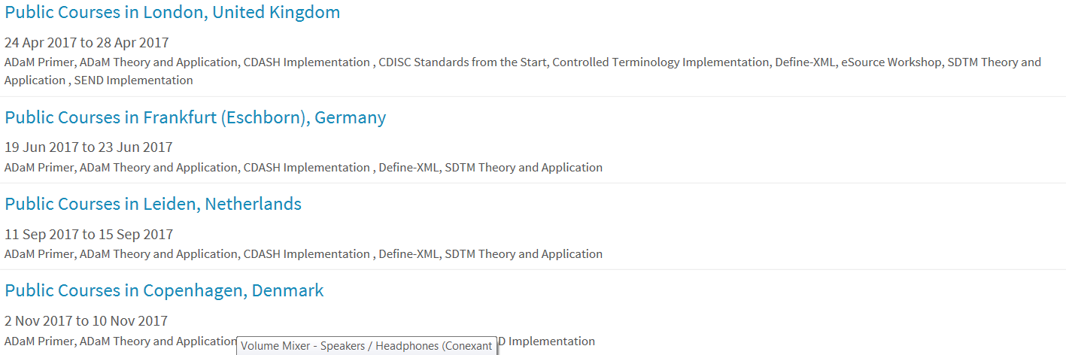
News dal mondo CDISC
Trainings

Slide 7
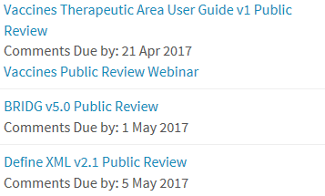

News dal mondo CDISC
Nuovi Standards (public review)
Nuovi Standards (final)
Update Fornito da Silvia Faini (CROS NT):
Nuovi XML tag es. Per specificare Ig utilizzata
Identificazione Variabili non-standard quando si utilizzano variabili da altre classi (se sono permissible)

Slide 8
SDTMIG v3.2 Conformance Rules v1.0
Silvia Faini (CROS NT)

Slide 9
SDTMIG v3.2 Conformance Rules v1.0
SDTM Conformance Rules User Guide v1.pdf
Lo scopo di questa User Guide è quello di descrivere la struttura delle regole presenti nell’excel «Conformance Rules» tramite un Rules Metadata Model
SDTMIG v3.2 Conformance Rules v1.0.xlsx
Documento «Core» Anche se SDTMIG v3.2 per la maggior parte fornisce informazioni in forma tabellare, le “business e conformance rules” sono spesso definite fuori da questa struttura rendendone difficile la programmazione. Quindi lo scopo di questo document è quello di identificare tutte le “conformance rules” classificandole e codificandole in una forma che supporta la qualità dei processi SDTM e lo sviluppo di alcuni tool.
Public Comments SDTMIG v3.2 Conformance Rules v1.0.xlsx

Slide 10
SDTM Conformance Rules User Guide v1
Le seguenti informazioni sono quelle definite come required: Rule ID (CGxxxx), Class, Domain, Variable, Rule, Guide, IG Version, Batch, Programmable.
Class: abbreviazione di 3 caratteri o meno, indica l’Observation Class o la categoria di cui fa parte il dominio:
      ALL – All observation classes
      SPC – Special-Purpose Class
      FND – Findings Class
      EVT – Events Class
      INT – Interventions Class
      FNA – Findings About
      TDM – Trial Design Domains
      AP – Associated Persons Domains

Slide 11
SDTM Conformance Rules User Guide v1
Domain: abbreviazioni standard CDISC, con eccezione nell’utilizzo di ALL o NOT().
Variable: nome della variabile, nome della variabile con -- come prefisso se riferito a più domini, GEN se si riferisce a più variabili.
Guide: documento di riferimento SDTM v1.4 o SDTM IG v3.2
IG Version 3.2
Batch 1.0
Programmable: Y/C, Conditional se la regola è programmabile solo sulla base di ulteriori condizioni/fattori.

Slide 12
Assunti 1/2
Le informazioni contenute in Class, Domain, Variable e Condition definiscono la scopo dell’applicazione della regola.
Tutte le regole sono proposte al più alto livello gerarchico applicabile.
Per ogni regola c’è un solo obiettivo o variabile target, se contiene elementi interdipendenti, saranno presenti due regole.
Le regole relative alle variabili “Permissible” sono applicabili solo se le variabili sono presenti nel dataset.
Se la Condition è vuota, la regola si applica a tutte le variabili definite da Class, Domain e Variable.

Slide 13
Assunti 2/2
Oltre agli assunti generali vengono forniti:
    Syntax Rule
    Rule Terminology
    Potential Rule Implementation as Automated Checks
In questi assunti c’è sicuramente lo sforzo di porre delle regole standard per creare controlli automatizzati, ma questo può essere più o meno possibile a seconda di diversi fattori:
      Sistema in cui vengono implementate
      Caratteristiche della regola
  …inoltre una parte di check manuali è essenziale per valutare l’aderenza alle guideline degli SDTM

Slide 14
Esempi
Da SDTM IG v3.2 Conformance Rules v1.0
    ARM/ACTARM → regole mutualmente esclusive
    USUBJID → riferimento a Programmable=C
    PRESP/OCCUR/STAT
Confronto con regole Pinnacle21 e FDA
    EPOCH
    --ORRES/--STAT
    --DECOD

Slide 15
Link utili
Link documenti CDISC
https://www.cdisc.org/standards/foundational/sdtmig
Link FDA Rules
https://www.fda.gov/ForIndustry/DataStandards/StudyDataStandards/ucm2005545.htm

Slide 16
Varie ed Eventuali
Potenziali Argomenti prossima TC
  Prima o Seconda Settimana di Maggio
  Highlights dal CDISC Europe Interchange
  Discussione di una TA in particolare
  Topic SDTM o topic ADaM
  Esperienze da Condividere
    Area Terapeutica
    Derivazione EPOCH in SDTM
    Pooling
  Volontari?

